Slide 1
Kaukolämpöjohtojen rakentamiskustannukset
2023

Slide 2
Tilaston sisältö
Tässä raportissa esitetään keskimääräiset toteutuneet arvonlisäverottomat kaukolämpöjohtojen rakentamiskustannukset vuodelta 2023.
Raportti käsittelee vain kiinnivaahdotettua muovisuojakuorijohtorakennetta (2Mpuk ja Mpuk), jonka osuus maanalaisten johtojen vuosittaisesta rakentamisesta Suomessa lähentelee 100 %.
Kustannustietoa on kerätty vain tiettyjen perustapausten osalta, ja tilaston kokonaismäärät eivät kuvaa kaikkia kaukolämpöjohtojen rakentamis- tai saneerausmääriä.
Vuotta 2023 koskevaan kustannuskyselyyn vastasi 64 jäsenyritystä, jotka kattoivat yhteensä 86 % Energiateollisuus ry:n jäsenten lämmönmyynnistä vuonna 2023.
  Vastauksia, joita voitiin hyödyntää, saatiin 47 kappaletta, mikä kattaa yhteensä noin 80 % jäsenten lämmönmyynnistä 2023.
  17 vastannutta yritystä ei ollut rakentanut lainkaan kyselyn rajauksiin sopivaa johtoa, ei pystynyt antamaan kustannustietoja, tai annettuja tietoja ei puutteellisina pystytty tilastoinnissa hyödyntämään.

Slide 3
Kyselyn rajaukset
Tilastossa esitetään keskimääräiset kokonaiskustannukset rakennetuille kaukolämpöjohdoille.
  Kokonaiskustannus sisältää maanrakennustyöt, putki- ja liitostyöt ja materiaalit.
  Kokonaiskustannuksista on jätetty pois suunnittelun ja lupien kustannukset, jos yhtiö on voinut erotella ne pois rakentamishankkeen kustannuksista.
  Kokonaiskustannukset on esitetty tilastossa arvonlisäverottomina (ALV 0%).
Kustannukset koskevat vain ”rakennuttamishankkeiden perustapauksia", joissa kustannukset vastaavat tyypillisiä rakennustöitä ilman merkittävästi poikkeavia menoja.
  Kyselystä on rajattu pois yhteisrakentamisena rakennetut johdot, pistemäiset saneeraustyöt, ja muut sellaiset projektit, joissa oli poikkeuksellisia kustannuksia tai poikkeuksellinen kustannusrakenne.
Kyselyyn on vastattu vain ne rakennetut johtomäärät, joiden kriteerit ovat vastanneet kyselyn perustapauksia. Kyselyyn ei ole siis ole vastattu kaikkea rakennettua johtoa.
  Rakentamismäärät on kysytty johtometreinä, jotka sisältävät meno- ja paluuputken. 1 metri johtoa sisältää 1 m menoputken ja 1 m paluuputken.
Kaukolämpöjohtojen rakentamiskustannustilastoa on julkaistu edellisen kerran vuodelta 2019, ja tilasto on ollut tauolla vuosina 2020-2022. Vastausluokkia on uudistettu vuoden 2023 tilastoon, joten aiempia tilastotietoja ei välttämättä voi suoraan verrata vuoden 2023 tilastoon.

Slide 4
Tilastotulosten käyttötarkoitus
Tilastotuloksia ei ole tarkoitettu tavoitearvoiksi, vaan lukemista saa karkean yleiskuvan maan johtorakentamisen kustannustasosta ja sen vaihtelusta. Tilastoja voidaan käyttää esimerkiksi alustavaan budjetointiin omissa hankkeissa soveltaen paikallista kustannustietoutta ja rakentamisympäristöä.
Rakentamiskustannustilastoon jää aina epätarkkuuksia, koska
kokonaiskustannukset vaihtelevat runsaasti riippuen maaperä- ja asennusolosuhteista, asennustavasta, rakennusprojektien johtopituudesta ja luonteesta, komponenttien määrästä, jne.
vaikka kaikki yhtiöt vastaavat tilastoon samalla ohjeistuksella, yhtiöiden erilaiset kustannusseurantatavat vaikuttavat siihen, mitä kustannuksia yhtiön vastauksessa on huomioitu. Näin ollen ilmoitetuissa kustannuksissa voi olla huomioitu mm. kohdekohtaisten lisätöiden kustannukset eri tavoilla.
Alimpien kustannusten saavuttaminen lienee useimmissa tapauksissa epärealistista.

Slide 5
Tilastossa käytetyt vastausluokat
Kysytyt johtokoot on jaoteltu 2Mpuk-johdoilla neljään ja Mpuk-johdoilla kolmeen eri kokoluokkaan.
  Aiempien rakentamiskustannustilastojen 2014-2019 perusteella keskimääräiset kokonaiskustannukset ovat pysyneet näiden kokoluokkien sisällä melko samantasoisina.
  Suurimmat 2Mpuk johtokokoluokat (DN 500-700) on rajattu pois tästä tilastosta, koska niiden rakentamiskustannukset ovat usein tapauskohtaisia.
Tilastossa on eroteltu uudisrakennettujen johtojen ja perusparannettujen johtojen rakentamisen kokonaiskustannukset. Johtojen perusparantamisessa on kustannuksia nostavia tekijöitä.
Tilastossa on eroteltu tiiviissä kaupunkimaisessa ympäristössä ja väljemmin rakennetussa ympäristössä rakennettujen johtojen rakentamiskustannukset, koska tiiviissä kaupunkimaisessa ympäristössä on kustannuksia nostavia tekijöitä. Määritelmät on kuvattu alla esimerkinomaisesti:
  Tiiviin kaupunkimaisen ympäristön määritelmä: Tyypillisesti asfaltoiduilla alueella, kaupunkien tai kuntien keskustoissa, joissa paljon muuta maanalaista infraa ja/tai muita johtoja. Liikennejärjestelyt ja työsuunnittelu ovat korostetussa roolissa.
  Väljemmin rakennetun ympäristön määritelmä: Esimerkiksi kaupunkien väljemmät taajamat ja lähiöt, joissa liikutaan osin asfaltoimattomilla alueilla, alueella on kohtuullisen vähän muuta maanalaista infraa, johtoja voidaan sijoittaa yleisille alueille ja työmaalle on lähellä varastopaikkoja ja läjitysmahdollisuuksia.​

Slide 6
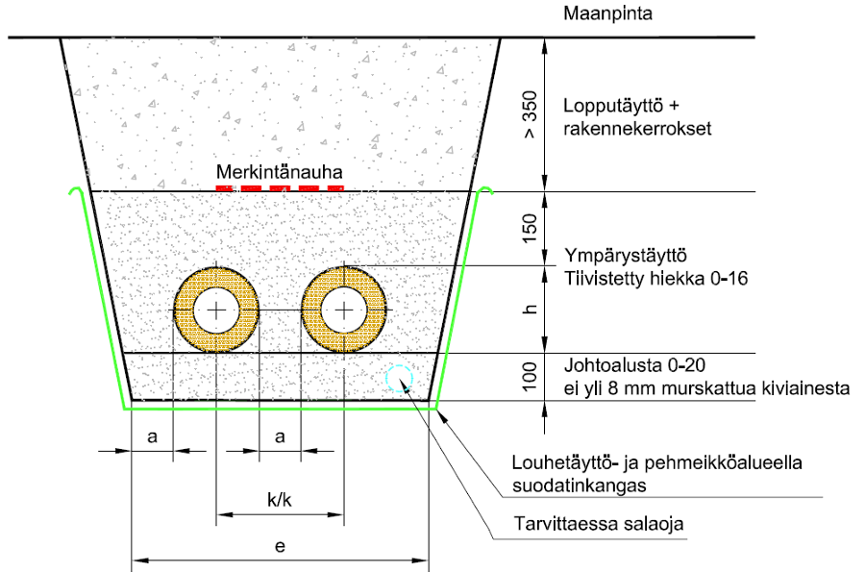
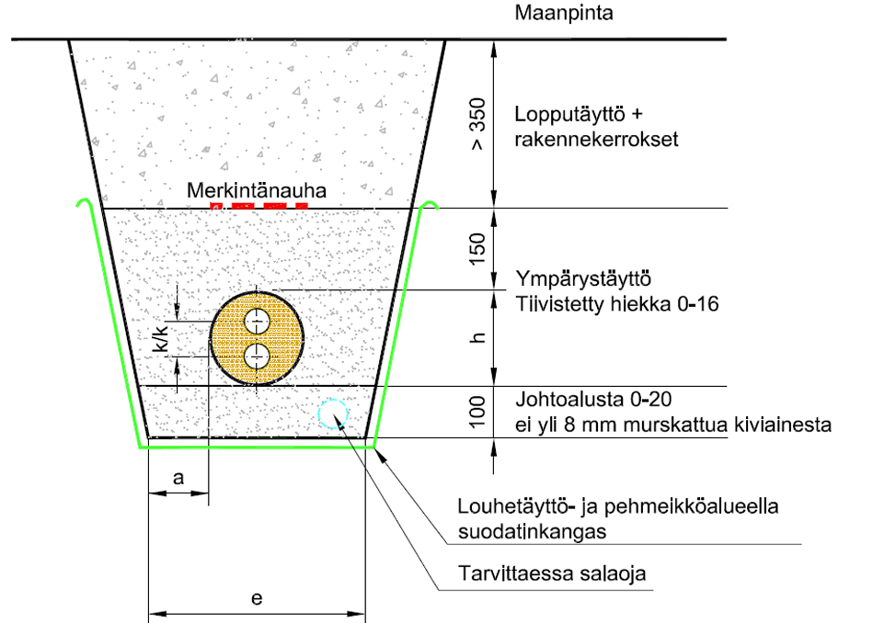
2Mpuk- ja Mpuk-kanavan tyyppipoikkileikkaukset
2Mpuk-kanavan poikkileikkaus
Mpuk-kanavan poikkileikkaus
Lähde: Kaukolämpöjohtojen suunnittelu- ja rakentamisohjeet. Suositus L11/2013

Slide 7
2Mpuk
Rakentamisen kokonaiskustannukset vuonna 2023

Slide 8
2Mpuk-kaukolämpöjohtojen arvonlisäverottomat rakentamisen keskimääräiset kokonaiskustannukset 2023
Kokonaiskustannus sisältää maanrakennustyöt, putki- ja liitostyöt ja materiaalit.
Rakennettu johtopituus sisältää ne rakennetut johdot, joiden kustannukset on vastattu kyselyyn. Johtopituus ei siis sisällä kaikkea vuonna 2023 rakennettua johtoa.
Johtokoot | Rakennettu johtopituus [m] | Rakentamiskustannus, johtopituudella painotettu keskiarvo [€/m]
DN 20-65 | 23084 | 368
DN 80-150 | 39264 | 479
DN 200-250 | 10145 | 982
DN 300-400 | 12202 | 1291

Slide 9
Tarkemmat vastausluokat
Seuraavissa dioissa tilastodata esitetään 4:ssä eri kategoriassa:
  Uudisrakentamisen kustannukset tiiviissä kaupunkimaisessa ympäristössä
  Uudisrakentamisen kustannukset väljemmin rakennetussa ympäristössä
  Perusparantamisen kustannukset tiiviissä kaupunkimaisessa ympäristössä
  Perusparantamisen kustannukset väljemmässä rakennetussa ympäristössä
Seuraavissa dioissa tilastodatasta esitetään seuraavat tulokset:
  Kustannusten johtopituudella painotettu keskiarvo
  Kustannusten aritmeettinen keskiarvo
  Kustannusten maksimiarvo. Maksimiarvo on kahden suurimman vastatun kustannuksen keskiarvo.
  Kustannusten minimiarvo. Minimiarvo on kahden pienimmän vastatun kustannuksen keskiarvo.
  Jos vastausluokkaan on tullut vain yksi vastaus, tieto on jätetty pois seuraavista taulukoista.
Rakennettu johtopituus sisältää ne rakennetut johdot, joiden kustannukset on vastattu kyselyyn. Tilastoitu johtojen pituus ei siis sisällä kaikkea vuonna 2023 rakennettua johtoa.
  Johtojen tilastoidun rakentamismäärän perusteella voi arvioida kustannustietojen kattavuutta. Mitä enemmän johtoa kategoriaan on merkitty, sitä kattavampi kustannustieto todennäköisesti on.

Slide 10
2Mpuk-kaukolämpöjohtojen arvonlisäverottomat rakentamisen kokonaiskustannukset 2023 – uudisrakentaminen
 | Rakennetut johdot [m] | DN 20-65 | DN 80-150 | DN 200-250 | DN 300-400
Uudisrakentaminen, Tiivis kaupunkimainen ympäristö | Rakennettu johtopituus | 14069 | 17951 | 2954 | 4733
Uudisrakentaminen, Väljemmin rakennettu ympäristö | Rakennettu johtopituus | 2132 | 7762 | 849 | 0
 | Kokonaiskustannus [€/m] | DN 20-65 | DN 80-150 | DN 200-250 | DN 300-400
Uudisrakentaminen, Tiivis kaupunkimainen ympäristö | Painotettu keskiarvo | 380 | 499 | 646 | 637
 | Aritmeettinen keskiarvo | 279 | 381 | 728 | 1006
 | Maksimiarvo | 545 | 810 | 970 | 1505
 | Minimiarvo | 51 | 120 | 480 | 538
Uudisrakentaminen, Väljemmin rakennettu ympäristö | Painotettu keskiarvo | 214 | 325 | 506 | -
 | Aritmeettinen keskiarvo | 208 | 308 | 495 | -
 | Maksimiarvo | 292 | 518 | 553 | -
 | Minimiarvo | 152 | 156 | 449 | -
Merkintöjen selitykset: ”..” = Tieto on liian epävarma ilmoitettavaksi. ”-” = Tilastotietoa ei ole.

Slide 11
2Mpuk-kaukolämpöjohtojen arvonlisäverottomat rakentamisen kokonaiskustannukset 2023 – perusparantaminen
 | Rakennetut johdot [m] | DN 20-65 | DN 80-150 | DN 200-250 | DN 300-400
Perusparantaminen, Tiivis kaupunkimainen ympäristö | Rakennettu johtopituus | 4281 | 11261 | 6342 | 6920
Perusparantaminen, Väljemmin rakennettu ympäristö | Rakennettu johtopituus | 2602 | 2290 | 0 | 549
 | Kokonaiskustannus [€/m] | DN 20-65 | DN 80-150 | DN 200-250 | DN 300-400
Perusparantaminen, Tiivis kaupunkimainen ympäristö | Painotettu keskiarvo | 456 | 569 | 1202 | 1763
 | Aritmeettinen keskiarvo | 341 | 527 | 856 | 1424
 | Maksimiarvo | 662 | 1041 | 1510 | 2411
 | Minimiarvo | 117 | 155 | 510 | 848
Perusparantaminen, Väljemmin rakennettu ympäristö | Painotettu keskiarvo | 284 | 405 | - | 983
 | Aritmeettinen keskiarvo | 312 | 420 | - | 1010
 | Maksimiarvo | 341 | 459 | - | 1170
 | Minimiarvo | 282 | 382 | - | 850
Merkintöjen selitykset: ”..” = Tieto on liian epävarma ilmoitettavaksi. ”-” = Tilastotietoa ei ole.

Slide 12
2Mpuk-kaukolämpöjohtojen arvonlisäverottomat rakentamisen kokonaiskustannukset 2023

Slide 13
2Mpuk-rakentamisen kokonaiskustannusten vaihteluvälit

Slide 14
Mpuk
Rakentamisen kokonaiskustannukset vuonna 2023

Slide 15
Mpuk-kaukolämpöjohtojen arvonlisäverottomat rakentamisen keskimääräiset kokonaiskustannukset 2023
Kokonaiskustannus sisältää maanrakennustyöt, putki- ja liitostyöt ja materiaalit.
Rakennettu johtopituus sisältää ne rakennetut johdot, joiden kustannukset on vastattu kyselyyn. Johtopituus ei siis sisällä kaikkea vuonna 2023 rakennettua johtoa.
Johtokoot | Rakennettu johtopituus [m] | Rakentamiskustannus, johtopituudella painotettu keskiarvo [€/m]
DN 20-65 | 37703 | 260
DN 80-100 | 10493 | 340
DN 125-150 | 4328 | 455

Slide 16
Tarkemmat vastausluokat
Seuraavissa dioissa tilastodata esitetään 4:ssä eri kategoriassa:
  Uudisrakentamisen kustannukset tiiviissä kaupunkimaisessa ympäristössä
  Uudisrakentamisen kustannukset väljemmin rakennetussa ympäristössä
  Perusparantamisen kustannukset tiiviissä kaupunkimaisessa ympäristössä
  Perusparantamisen kustannukset väljemmässä rakennetussa ympäristössä
Seuraavissa dioissa tilastodatasta esitetään seuraavat tulokset:
  Kustannusten johtopituudella painotettu keskiarvo
  Kustannusten aritmeettinen keskiarvo
  Kustannusten maksimiarvo. Maksimiarvo on kahden suurimman vastatun kustannuksen keskiarvo.
  Kustannusten minimiarvo. Minimiarvo on kahden pienimmän vastatun kustannuksen keskiarvo.
  Jos vastausluokkaan on tullut vain yksi vastaus, tieto on jätetty pois seuraavista taulukoista.
Rakennettu johtopituus sisältää ne rakennetut johdot, joiden kustannukset on vastattu kyselyyn. Tilastoitu johtojen pituus ei siis sisällä kaikkea vuonna 2023 rakennettua johtoa.
  Johtojen tilastoidun rakentamismäärän perusteella voi arvioida kustannustietojen kattavuutta. Mitä enemmän johtoa kategoriaan on merkitty, sitä kattavampi kustannustieto todennäköisesti on.

Slide 17
Mpuk-kaukolämpöjohtojen arvonlisäverottomat rakentamisen kokonaiskustannukset 2023 – uudisrakentaminen
 | Rakennetut johdot [m] | DN 20-65 | DN 80-100 | DN 125-150
Uudisrakentaminen, Tiivis kaupunkimainen ympäristö | Rakennettu johtopituus | 28522 | 6893 | 153
Uudisrakentaminen, Väljemmin rakennettu ympäristö | Rakennettu johtopituus | 3957 | 1211 | 4000
 | Kokonaiskustannus [€/m] | DN 20-65 | DN 80-100 | DN 125-150
Uudisrakentaminen, Tiivis kaupunkimainen ympäristö | Painotettu keskiarvo | 260 | 325 | ..
 | Aritmeettinen keskiarvo | 281 | 340 | ..
 | Maksimiarvo | 572 | 458 | ..
 | Minimiarvo | 129 | 180 | ..
Uudisrakentaminen, Väljemmin rakennettu ympäristö | Painotettu keskiarvo | 181 | 286 | 431
 | Aritmeettinen keskiarvo | 186 | 344 | 430
 | Maksimiarvo | 270 | 406 | 438
 | Minimiarvo | 105 | 277 | 422
Merkintöjen selitykset: ”..” = Tieto on liian epävarma ilmoitettavaksi. ”-” = Tilastotietoa ei ole.

Slide 18
Mpuk-kaukolämpöjohtojen arvonlisäverottomat rakentamisen kokonaiskustannukset 2023 – perusparantaminen
 | Rakennetut johdot [m] | DN 20-65 | DN 80-100 | DN 125-150
Uudisrakentaminen, Tiivis kaupunkimainen ympäristö | Rakennettu johtopituus | 5069 | 1979 | 175
Uudisrakentaminen, Väljemmin rakennettu ympäristö | Rakennettu johtopituus | 155 | 410 | 0
 | Kokonaiskustannus [€/m] | DN 20-65 | DN 80-100 | DN 125-150
Uudisrakentaminen, Tiivis kaupunkimainen ympäristö | Painotettu keskiarvo | 322 | 446 | ..
 | Aritmeettinen keskiarvo | 381 | 419 | ..
 | Maksimiarvo | 564 | 528 | ..
 | Minimiarvo | 150 | 259 | ..
Uudisrakentaminen, Väljemmin rakennettu ympäristö | Painotettu keskiarvo | .. | 226 | -
 | Aritmeettinen keskiarvo | .. | 214 | -
 | Maksimiarvo | .. | 238 | -
 | Minimiarvo | .. | 190 | -
Merkintöjen selitykset: ”..” = Tieto on liian epävarma ilmoitettavaksi. ”-” = Tilastotietoa ei ole.

Slide 19
Mpuk-kaukolämpöjohtojen arvonlisäverottomat rakentamisen kokonaiskustannukset 2023

Slide 20
Mpuk-rakentamisen kokonaiskustannusten vaihteluvälit

Slide 21
Aikasarjadata

Slide 22
2Mpuk-kaukolämpöjohtojen arvonlisäverottomat rakentamisen kokonaiskustannukset 2010-2023
Kuvaaja kuvaa yleistä rakentamiskustannusten kehitystä yleisimmän johtokokoluokan rakentamiskustannusten aikasarjana.
Vuosien 2010-2019 tiedot ovat keskiarvoja johtokokojen DN 80 ja DN 150 painotetuista kokonaiskustannuksista vuoden 2019 rakentamiskustannustilastosta.
  Muista johtokokoluokista ei ole nykyjaottelua vastaavaa tilastotietoa.
Vuosilta 2020-2022 ei ole kerätty tilastotietoa.
Vuoden 2023 luku on luokan DN 80-150 painotettu keskiarvo.
  Huom! Ohjeistusta on uudistettu vuonna 2023. Vuoden 2023 ohjeistuksessa kyselystä on rajattu pois mm. yhteisrakentamisena rakennetut johdot.

